Slide 1
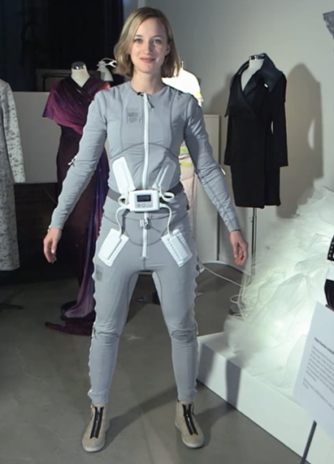
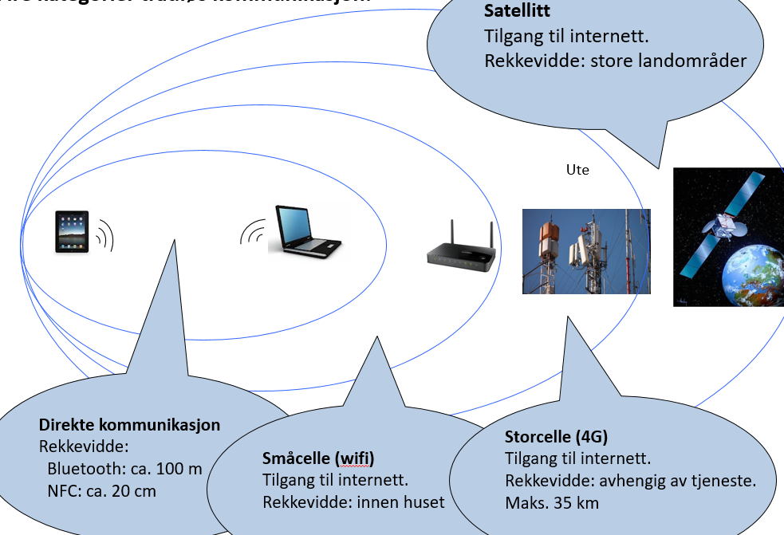
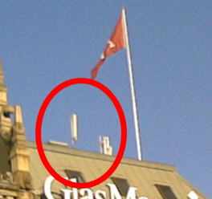
Diskuter i gruppene hva dere husker best fra forrige økt

Slide 2
Legg merke til hvilket smart klesplagg vi ser i dette klippet og hvordan det fungerer.

Slide 3
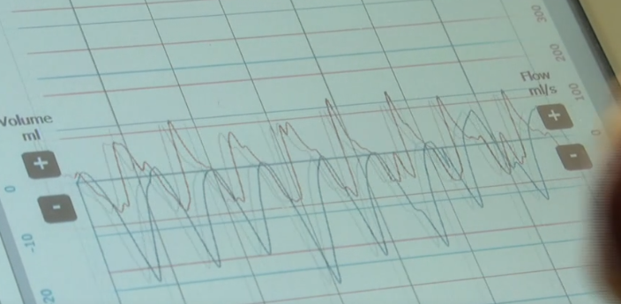
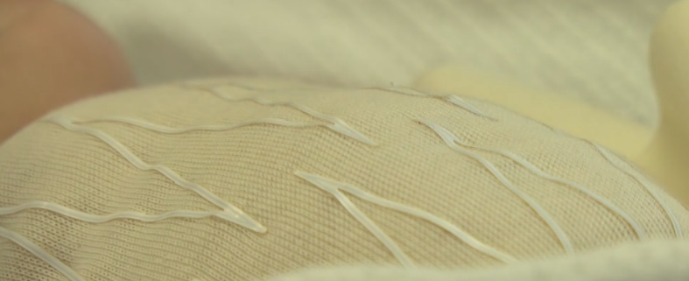
Resultatet fremstilles som en graf
Sensorer i vesten registrerer pusten til barnet.

Slide 4
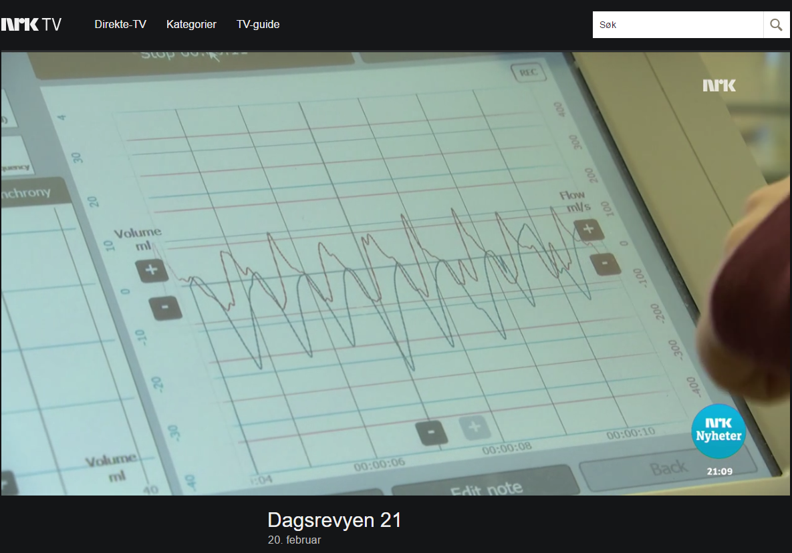
Hvordan kan vi sende slike signal?
Ved å bruke 0 og 1 …

Slide 5
Desimale tall
Desi kommer fra det latinske decimus, som betyr tiende.
0 1 2 3 4 5 6 7 8 9

Slide 6
Binære tall
Binær kommer fra latin og betyr to og to.
0 1

Slide 7
Omregningstabell
Desimale tall | 128 | 64 | 32 | 16 | 8 | 4 | 2 | 1
2
3
5
8
For å skrive det desimale tallet 3 som binært tall trenger vi to siffer
1
0
1
1
1
0
1
1
0
0
0
For å skrive det desimale tallet 8 som binært tall trenger vi fire siffer

Slide 8
Omregningstabell
Desimale tall | 128 | 64 | 32 | 16 | 8 | 4 | 2 | 1
10
17
25
98
135

Slide 9
Omregningstabell
Desimale tall | 128 | 64 | 32 | 16 | 8 | 4 | 2 | 1
10 |  |  |  |  | 1 | 0 | 1 | 0
17 |  |  |  | 1 | 0 | 0 | 0 | 1
25 |  |  |  | 1 | 1 | 0 | 0 | 1
98 |  | 1 | 1 | 0 | 0 | 1 | 0 | 0
135 | 1 | 0 | 0 | 0 | 0 | 1 | 1 | 1

Slide 10
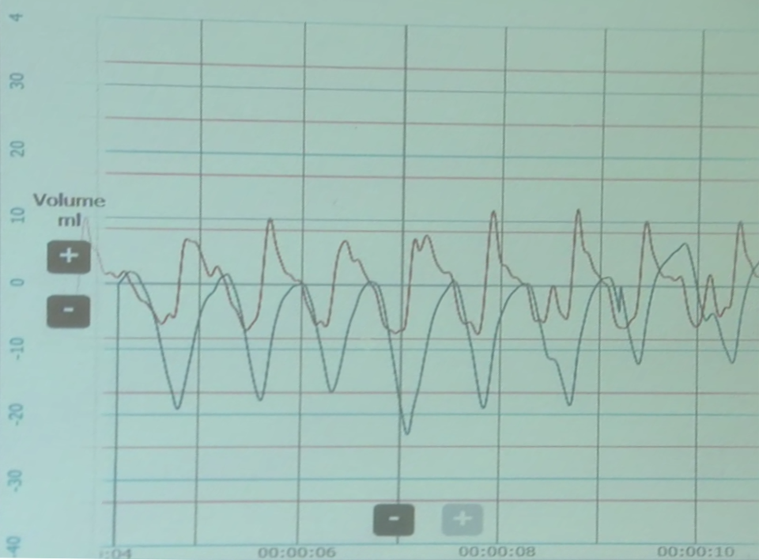
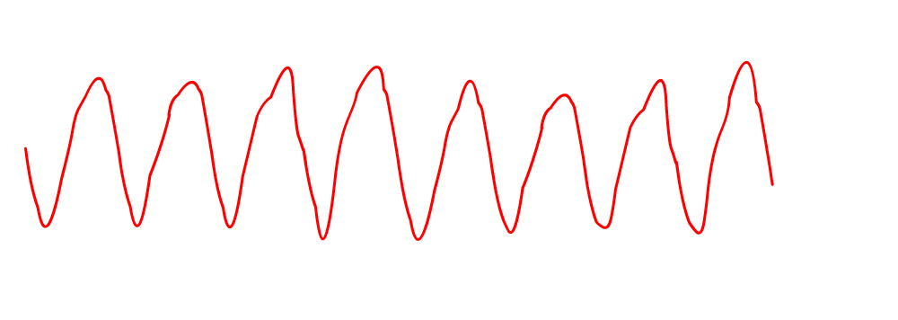
Signaler fra sensorer – f.eks. hjerterytme og lungevolum– kan bli framstilt grafisk med en x- og en y-akse.
Men hvordan skal vi overføre tallverdiene på x- og y-aksen med 0 og 1?
Lungevolum

Slide 11
Nivå lungevolum
Vi har valgt å dele y-aksen inn i åtte nivåer, tallene 0–7 (da blir den binære datastrengen 3 bit)
Vi leser av y-verdiene hvert sekund (bitrate blir da 3 bit per sekund)
7
6
5
4
3
2
Samplings- punkt | Nivå lungevolum som desimaltall | Nivå lungevolum som binærtall
0
1
2
3
4
5
6
1
3
0
1
Samplings-
punkt
0
1
2
3
4
5
6
7
5
13
8
9
10
11
12
4
1
5
4
Notes:
Vi leser av verdiene i bestemte punkter på x-aksen. X-aksen viser ofte tid, målt i sekunder. Å lese av i bestemte punkter kalles å «sample». Antall avlesningspunkter per sekund, kalles «samplingsfrekvens». Vi setter av tidspunktene vi leser av signalverdien i en tabell.
Så leser vi av signalverdien på y-aksen for hvert tidspunkt. Y-aksen på det opprinnelige signalet viste volum målt i ml. Vi har delt inn y-aksen i 8 ulike nivå (0-7) og det er verdien på nivået som overføres. Både sender og mottaker må vite hvor stor volumintervall hvert nivå tilsvarer. Verdiene på y-aksen blir ført inn i samme tabellen x-aksen.

Slide 12
Samplings-punkt | Volum/nivå desimalt | Volum/nivå binært
0
1
2
3
4
5
6
Nå må nivåverdiene omgjøres til binære tall
3
11
1
1
5
101
4
100
1
1
5
101
Omregningstabell
4
100
Desimale tall | 4 | 2 | 1
3
1
5
4
1
5
4
I dette tilfellet var y-aksen delt inn i åtte nivåer. Det vil si at den binære datastrengen skal skrives med tre siffer (=tre bit). Derfor legger vi til 0 foran.
0
1
1
0
0
1
1
0
1
1
0
0
0
0
1
1
0
1
1
0
0

Slide 13
Nivå lungevolum
Så setter vi sammen alle de binære tallene på y-aksen til en sammenhengende bitstrøm
6
5
4
3
2
1
Tid/sample | Volum/nivå desimalt | Volum/nivå binært
0 | 3
1 | 1
2 | 5
3 | 4
4 | 1
5 | 5
Tid/sample | Volum/nivå desimalt | Volum/nivå binært
0 | 3 | 011
1 | 1 | 001
2 | 5 | 101
3 | 4 | 100
4 | 1 | 001
5 | 5 | 101
6 | 4 | 100
Tid/sample | Volum/nivå desimalt | Volum/nivå binært
0 | 3
Tid/sample | Volum/nivå desimalt | Volum/nivå binært
0 | 3
1 | 1
Tid/sample | Volum/nivå desimalt | Volum/nivå binært
0 | 3
1 | 1
2 | 5
3 | 4
Tid/sample | Volum/nivå desimalt | Volum/nivå binært
0 | 3
1 | 1
2 | 5
3 | 4
4 | 1
Tid/sample | Volum/nivå desimalt | Volum/nivå binært
0 | 3
1 | 1
2 | 5
0
Tid
sample
0
1
2
3
4
5
6
7
8
9
10
11
12
13
011001101100001101100

Slide 14
Nivå lungevolum
Mottakeren vet at den skal lese av tre og tre bit for finne rett nivå på y-aksen. Og den vet hvor lang tid det er mellom hvert målepunkt (samplingsfrekvens)
7
6
5
4
3
2
1
0
Samplings-
punkt
0
1
2
3
4
5
6
7
8
Mottakeren rekonstruerer signalet etter målepunktene
011
001
101
100
001
101
100

Slide 15
Nivå lungevolum
Dette var det opprinnelige signalet som ble målt
7
6
5
4
3
2
1
0
Dette signalet ble rekonstruert i mottakeren
Samplings-
punkt
0
1
2
3
4
5
6
7
8
9
10
11
12
13
Signalet som er rekonstruert i mottakeren tilsvarer ikke helt det opprinnelige signalet som ble målt.

Slide 16
Nivå lungevolum
7
6
Hvordan få mindre feil så de to signalene blir likere?
5
4
3
2
1
0
Samplings-
punkt
0
1
2
3
4
5
6
7
8
9
10
11
12
13
Sampling og digitalisering vil alltid innføre feil fordi signalet må rekonstrueres i mottakeren ut fra et endelig antall målepunkter.
011001101100001101100
Notes:
Vi kan redusere feilen ved å gjøre rutene i rutenettet mindre:
Sample oftere. Det vil si å ha flere og tettere målepunkter på x-aksen
Dele y-aksen inn i flere nivåer. Da trenger vi flere bit per målepunkt for å få overført verdien (16 nivå = 4 bit, 32 nivåer = 5 bit)

Slide 17
Sampling
0010 | 1011 | 1101 | 0000 | 1000 | 0111 | 0101 | 0100 | 0110 | 0011 | 0100 | 1001
Gjør bitstrengen om til titallsystemet og bruk verdiene til å lage en graf i koordinatsystemet i oppgaven Sampling i elevheftet.
Tid | Nivå som binært tall | Nivå
0 | 0010 | 2
1 | 1011 | 11
2 | 1101
3 | 0000
4
5
6
7
8
9
10
11

Slide 18
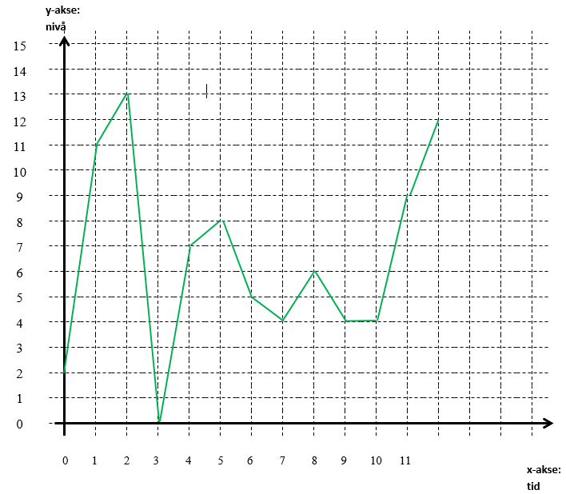
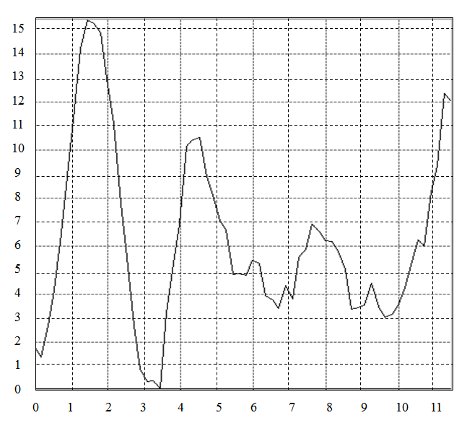
Sammenlign din graf med den opprinnelige grafen:
Den opprinnelige grafen
Eksempel på en graf som er sampla

Slide 19
Sammenlign din graf med den opprinnelige grafen:

Slide 20
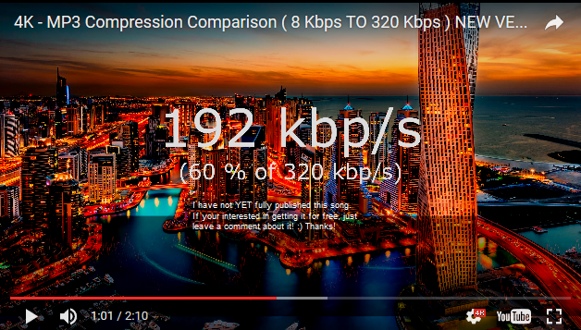

Slide 21
Oppdrag snakketøy
Idékonkurranse fra Snakketøyet AS
Finn opp et smart klesplagg som kommuniserer med internett for å dekke et behov.
Presenter ideen gjennom film eller bildeserie.

Slide 22
Oppdrag snakketøy
Hva slags informasjon skal overføres?
Hvor ofte må det samples?
Trengs noen sensorer?
Er noe av informasjonensensitiv og må krypteres?

Slide 23
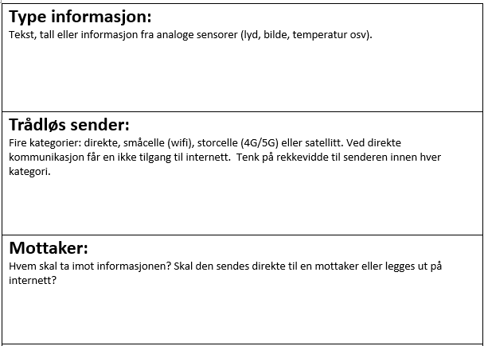
Tekniske data

Slide 24
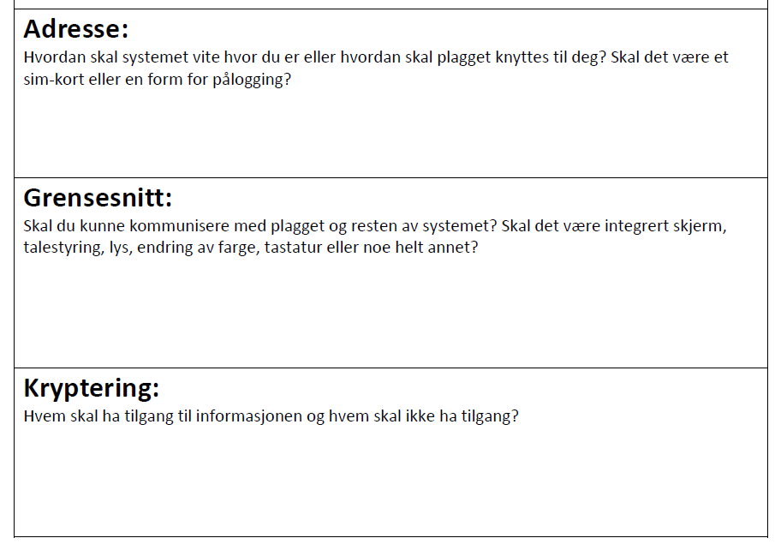

Slide 25
Lag et flytskjema
leverer en adressert pakke på
sender
post i butikk
sender all posten til en
mottaker
terminal
Leverer pakken til
Pakken transporteres derfra med et
bud
fly
pakken tas med ut av et
postmottak
pakken havner på riktig

Slide 26
Krav til presentasjonen
på 3 minutter presentere ideen deres gjennom en film eller bildeserie
Filmen/bildeserien skal:
formidle tydelig hva ideen er
vise flytskjema som forklarer hvordan informasjonen blir sendt fra sender til mottaker og hva som skjer i de ulike delene av systemet

Slide 27
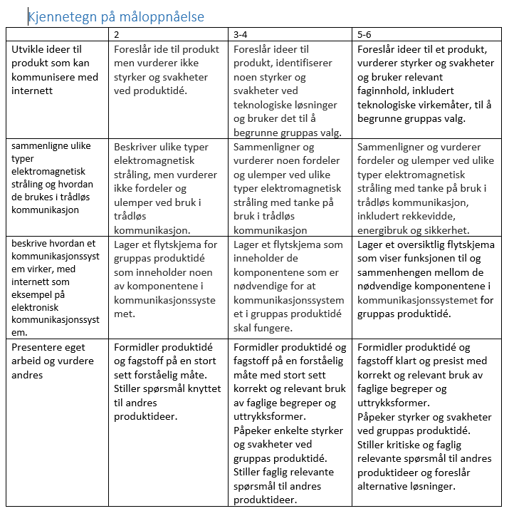

Slide 28
